Slide 1
Vorstellung der Fächer
Latein und Französisch als zweite Fremdsprache am GGE
Notes:
Salvete parentes discipulique!
Meine Person:
Name + Fächer
Ich spreche heute Abend für die Fachschaft Latein

Slide 2
Welche Kinder sollten Französisch wählen?
Kinder, die mit Freude und großem Engagement lernen!
Kinder, die gerne sprechen und dies schon im Deutschunterricht in der Grundschule gezeigt haben!

Slide 3
Welche Kinder sollten Latein wählen?
Kinder, die mit Freude und großem Engagement lernen
Kinder, die sich im Deutschen verbessern wollen
(Rechtschreibung, Ausdrucksvermögen)
Das Kind erhält durch das Erlernen der lateinischen Sprache ein systematisches und strukturiertes Sprachfundament!

Slide 4
Latein Französisch
Unterrichtssprache: Deutsch
keine Diktate
keine Aufsätze
Übersetzung
Interpretation ab Klasse 8
Unterrichtssprache: zunehmend Französisch
Diktate nur im Unterricht
Textproduktion in Französisch
Sprechen auf Französisch (Kommunikationsprüfung im Abitur im Leistungsfach)
keine Übersetzung

Slide 5
Herausforderungen beim Erlernen der zweiten Fremdsprache
Spaß am Entdecken, Erschließen und Kombinieren
Ausdauer und Geduld
genaues und sorgfältiges Arbeiten
Bereitschaft, kontinuierlich Vokabeln und Formen
zu lernen und zu wiederholen
Notes:
Entedekcen, Erschließen, Kombinieren: Puzzles, Schach, Denkspiele
Ausdauer und Geduld: liest auch mal umfangreichere Bücher, z. B. harry Potter
Genau und sorgfältig arbeiten, d. h. auch Sinn für Ordnungssydteme

Slide 6
Didaktisches Konzept für einen altersgerechten Lateinunterricht
Themen aus Geschichte und Alltag, die die Neugierde wecken, die Alte Welt kennenzulernen und sie mit der Modernen Welt zu vergleichen
Vermittlung und Förderung von Lernstrategien und
von Mnemotechnik
Unterricht in Modulen, die vernetztes Denken fördern

Slide 7
Didaktisches Konzept für einen altersgerechten Französischunterricht
auf sprachliches Handeln in der Fremdsprache –mündlich und schriftlich- ausgerichtet
Förderung von Lesen, Hören, Sprechen und Schreiben
Themen aus dem französischen Alltag und französischer Kultur, die die Neugier auf das Land wecken
Vermittlung von Lernstrategien

Slide 8
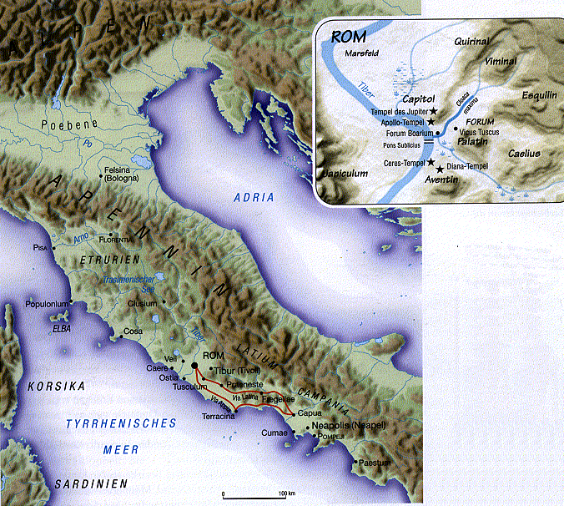
Woher kommt die Sprache Latein?
Notes:
Die Sprache kommt von einem Volk den Latinern, die um Rom wohnten. Diese Stadtbewohner haben es geschafft innerhalb von 700 Jahren fast den gesamten Mittelmeerraum und noch mehr zu erobern.

Slide 9
Woher kommt Französisch? Wo spricht man es?
Dunkelblau: Französisch = Muttersprache; Blau: Französisch = Verwaltungssprache;
Hellblau: Französisch = Kultursprache; Grün: Französischsprachige Minderheit

Slide 10
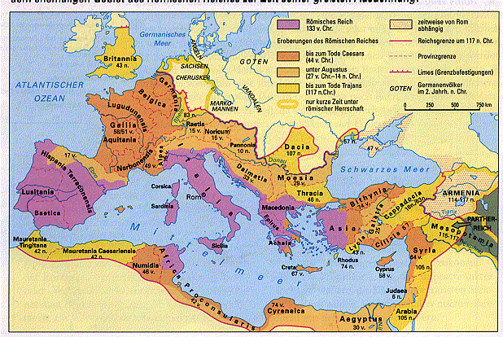
Wurzeln unserer Kultur
Notes:
Lateinische Originaltexte sind die beste Möglichkeit, sich direkt mit den Gedanken und Ideen bedeutender Epochen der europäischen Geistesgeschichte auseinanderzusetzen. Das Gedankengut der Antike, das immer wieder aufgegriffen wurde und auch heute noch weiterentwickelt wird, ist in der über Jahrhunderte wirksamen lateinischen Sprache verfasst und uns als kulturelles Erbe überlassen.
Da der Lateinunterricht sich nicht nur auf die Epoche Ciceros und Caesars beschränkt, sondern die Weltsicht der Menschen aus über zwei jahrtausenden berücksichtigt, bietet er einen vertieften Einblick in die probleme vergangener Epochen und in die unterschiedlichen geisteswissenschaftlichen Traditionsstränge der Gegenwart
Kurz sie setzten sich mit der geistigen Tradition Europas auseinander
Und schärfen dadurch ihren Blick für die Gegenwart.
-> ein Verständnis der Gegenwart wird geschaffen

Slide 11
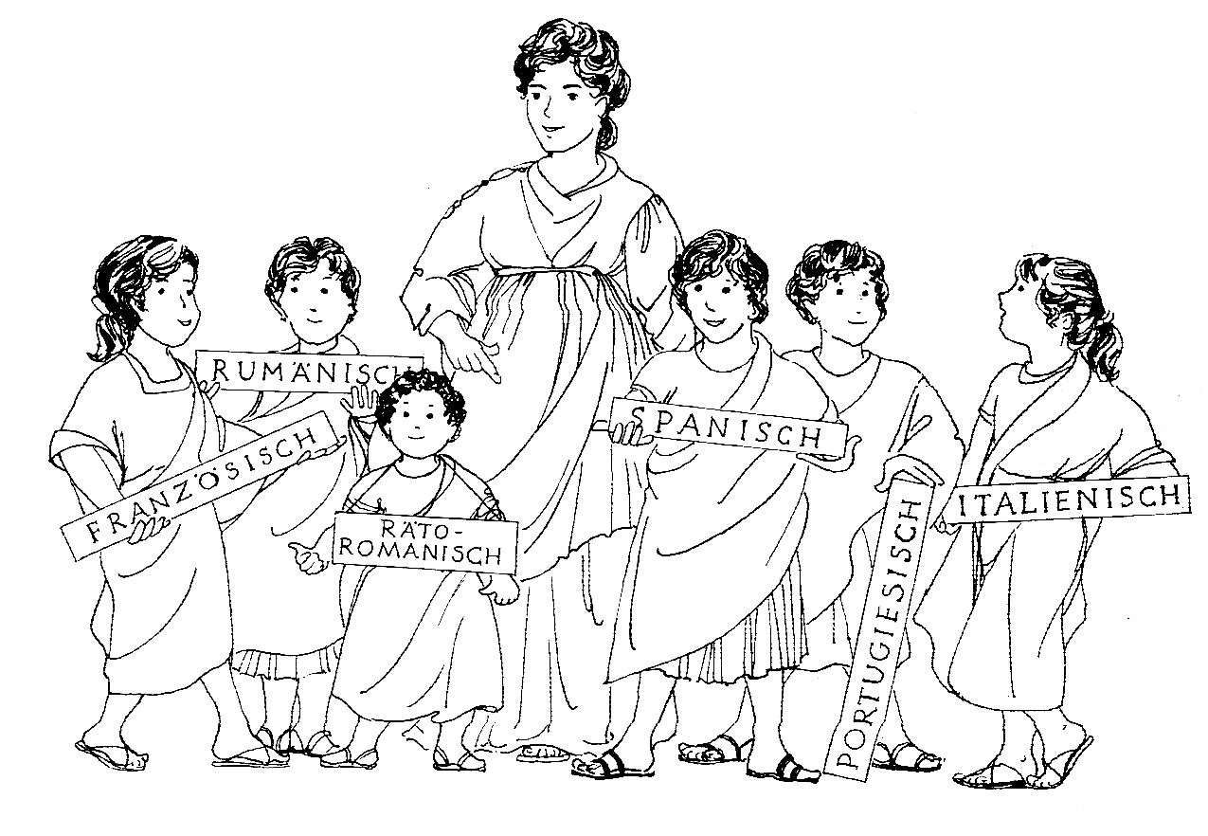
Mutter Latein und ihre Töchter
Notes:
Auf dem Boden des ehemaligen römischen Reiches entwickelten sich die sogenannten romanischen Sprachen. D. h. wer Latein gelernt hat, erlernt eine romanische Sprache wesentlich schneller.
Auf der Basis meines Lateinunterrichts, eignete ich mir in einem vierwöchigen Sprachkurs in Salamanca das Spanische an:
Wie ist das möglich?
Beispiel: Die lateinischen Wörter leben in den verschiedenen romanischen Sprachen weiter, z. T. auch imDeutschen: -> Rap von Verena
Oftmals wird jetzt mit der Sprache Englisch argumentiert. Diese sei doch keine romanische Sprache etc. Wenn man sich das Englische allerdings genauer anschaut muss man feststellen dass über 50 % der 400 000 Wörter der englischen Sprache direkt oder indirekt aus dem Lateinischen stammen. Interessant wird es dann im Studium, da die Termini technici (die Fachausdrücke), d. h. das gehobene Englisch aus der romanischen Wurzel der englischen Sprache stammen.
Wen das nicht überzeugt, hier ein Beispiel von dem täglich gebrauchten Computerlatein:

Slide 12
Eher humanistische Bildung
Kenntnis der Wurzeln der europäischen Kultur
römisches Alltagsleben
Römisches Recht
Philosophie und Religion
Sprache und ihr Fortleben
Auseinandersetzung mit politischen und ethischen Grundfragen
Schärfung des eigenen Urteilsvermögens und des eigenständigen kritischen Denkens durch den Vergleich damals und heute
Notes:
Alltag: Schule, Kleidung, Straßenbau
Römisches Recht: In dubio pro reo
Philosophie und Religion: Götterwelt, Carpe diem!
Sinalco: - sine alcoholo
Auseinandersetzung: Was ist ein gerechter Krieg?
Vergl. Damals heute – Rom – USA
Latein kann helfen einen eigenen Standpunkt zu finden: Durch den Vergvleich mit der Gegenwart gibt der Unterricht Impulse hzur Auseinanderset6zung mit vertrauten Werten und Gewohnheiten.
Ebenso fordert er zur Stellungnahme gegenüber fremden, gelegentlich sogar befremdlichen ideen auf. Dies fördert den bewussten Umgang mit den eigenen Gewohnheiten und führt zu Toleranz und kultureller Offenheit

Slide 13
Neusprachliche Bildung
Die französische Sprache und Kultur ist ein wichtiger Bestandteil des europäischen Kulturerbes.
Frankreich ist ein wichtiger Handelspartner Deutschlands.
Frankreich ist unser direkter Nachbar.
vertieftes Verständnis der französischen und der eigenen Kultur

Slide 14
Vorteile der humanistischen Schullaufbahn
Förderung von intensivem und genauem Lesen
Stärkung des Denkvermögens und Förderung der Problemlösekompetenz
Schulung des Ausdrucksvermögens im Deutschen
Schulung des Abstraktionsvermögens durch Vermittlung grammatikalischer Kategorien (Kasus, Numerus, Singular, Konjunktiv...)
gute grammatische Basis für das Erlernen weiterer Fremdsprachen
Notes:
Lesen: Parare – vorbereiten <-> parere gehorchen
Denkvermögen: doppeldeutige Formen: rustico _ dem Bauer oder von dem Bauer – je nach Kasus
-> Rap von Claudia
Ausdrucksvermögen: Übersetzung
Texterschließungs- und Lesekompetenz, weil die Entscheidung der Wortwahl begründet werden muss
Die Lernkompetenz, das Lernen leren, weil das systematische lernen in einer nicht gesprochenen Sprache einen hohen Stellenwert besitzt
Die Sprachlernkompetenz – weil das Erlernen der Metasprache „Grammatik“ auch in anderen Sprachen nützlich ist
Die Ausdrucksfähigkeit – weil der Umfang des deutschen Wortschatztes erweitern und seine sorgfältige Anwendung geübt wird
Aber auch Kreativität: die zeitliche Distanz zu den Themen im LU fordert kreative Methoden und Querdenken, wodurch das geistige Erbe zu einem Besitz werden kann, von dem die jungen Menschen profitieren.

Slide 15
Vorteile der neusprachlichen Schullaufbahn
(Weiter-) Entwicklung von Kommunikationsfähigkeit und Sprachhandeln in mehreren Fremdsprachen
Vernetzung der Kenntnisse mit Deutsch und anderen modernen Fremdsprachen
Teilnahme am Schüleraustausch (La Garde)
Französisch als Brückensprache zum Erlernen weiterer, besonders romanischer Fremdsprachen (z. B. Spanisch)

Slide 16
Richtig oder falsch?
„Latein ist schwieriger als Französisch!“
„In Latein muss man mehr lernen!“
„Ich kann mein Kind nicht Latein/ Französisch lernen lassen, weil ich ihm dabei nicht helfen kann!“
„Französisch ist eine Sprache für Mädchen!“
„Wozu Latein? Latein ist tot!“

Slide 17
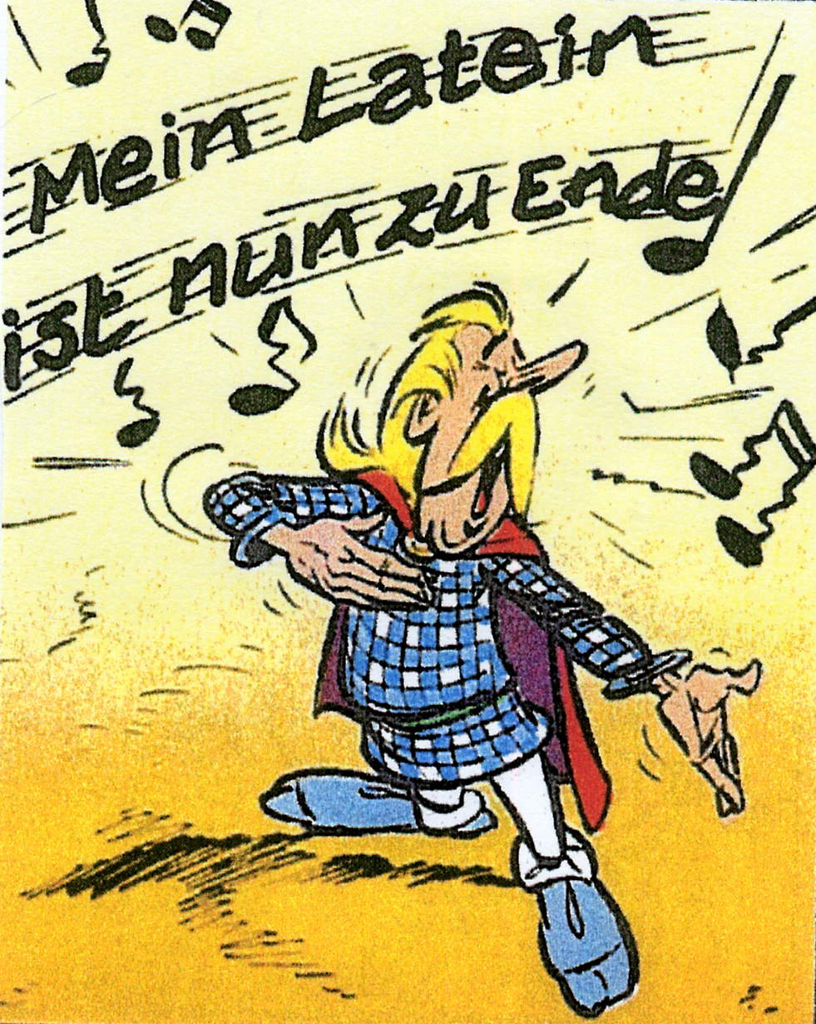

Slide 18
Vive la France!

